Slide 1
В жаркий день в лесу глухом
Гном сидел под (лопух).
Из (волнушка) пил (роса),
Слушал бабушку – Осу.
(С. Козлов)

Slide 2
В жаркий день в лесу глухом
Гном сидел под лопухом.
Из волнушки пил росу,
Слушал бабушку – Осу.
(С. Козлов)

Slide 3
Из волнушки пил росу,
Слушал бабушку – Осу.
Волнушка – из волнушки, роса – росу.

Slide 4
Разные формы одного и того же слова различаются ОКОНЧАНИЯМИ.
Иногда разные формы слова выглядят одинаково, например:
Пенал упал.
Я вижу пенал.

Slide 5
МАК
Прибежали две собаки
Посмотреть на поле маки.
Но увидели подружки
Лишь на ножках погремушки.

Slide 6
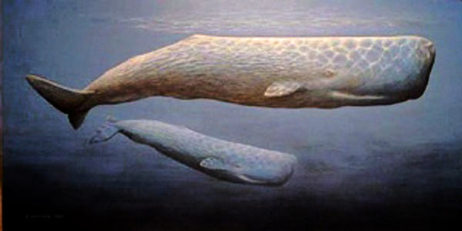
В спорте я не выступаю, Но в воде мне равных нет, Потому что я ныряю В глубину на километр.

Slide 7
Произноси правильно!!!
киломЕтр Пиши: Что
Произноси: [што]

